Slide 1
Zelfzorgmedicatie is niet altijd zo onschuldig NVLE 22 maart 2018
Liesbeth Paarlberg – van den Heuvel
Apotheek Overlander, Purmerend

Slide 2
Zelfzorgmedicatie (1)
De apotheek kan u adviseren over zelfzorgmedicatie bij:
aambeien | hoofdroos | verstopping
acne | kinderziektes | reisziekte
verstopte neus | koortslip | spier- en gewrichtspijn
diarree | maagklachten | stoppen met roken
hoofdluis | menstruatiepijn | vaginale infectie
hoofdpijn | morning-after-pil | verkoudheid
griep | voetschimmel | wormen
hoest | wondjes | wratten

Slide 3
Zelfzorgmedicatie (2)
De apothekersassistente zal u een aantal vragen stellen:
Voor wie is het?
Hoe lang is de klacht er al?
Is er al iets gedaan of medicijnen geprobeerd?
Worden er nog andere medicijnen gebruikt?
De apotheek kan u verder adviseren of zal u doorverwijzen naar de huisarts.

Slide 4
Paracetamol
Werkingsmechanisme nog niet opgehelderd
Pijnstillend en koortsverlagend
Weinig bijwerkingen bij normaal gebruik
Risico op leverstoornissen bij overgebruik
Als tablet, zetpil, drank of smelttablet
Meest gebruikte pijnstiller ter wereld
Notes:
Vrij verkrijgbaar

Slide 5
Stelling
Ibuprofen die bij de apotheek, drogist of supermarkt te koop is, kan veilig door iedereen worden gebruikt.
Waar of niet waar?

Slide 6
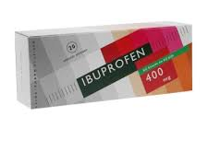
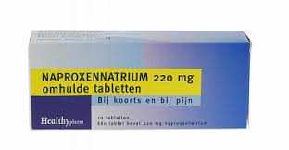
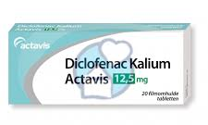
NSAID’s
NSAID = niet-steroïde anti-inflammatoir medicijn
Voorbeelden:
ibuprofen (Advil®, Sarixell®)
naproxen (Aleve®)
diclofenac (Voltaren®)

Slide 7
Werking NSAID’s
NSAID
remming van COX-enzym
minder aanmaak van prostaglandines
Prostaglandines spelen een belangrijke rol bij het ontstaan van pijn, ontstekingen en koorts.

Slide 8
Risico’s NSAID’s
maagklachten (eventueel maagbeschermer)
negatieve invloed op hart en bloedvaten
negatieve invloed op de nieren
wisselwerking met andere medicijnen (bijvoorbeeld ibuprofen met bloedverdunners)
Notes:
Verzorgden vallen vaak in deze risicogroepen!
Maagklachten niet te voorkomen door het nemen van een zetpil

Slide 9
Wisselwerking (1)
Medicijnen kunnen de werking van andere medicijnen verminderen. Bijvoorbeeld:
calciumzouten (bijv. Calci Chew®)
magnesiumzouten (bijv. Rennie®, Gastilox®)
aluminiumzouten (bijv. Antagel®)
Deze zouten kunnen met sommige medicijnen een complex vormen, waardoor het niet meer door de darmwand kan worden opgenomen in het bloed.
Bijvoorbeeld: mycofenolzuur (Cellcept®) met Rennie®

Slide 10
Wisselwerking (2)
Andere voorbeelden van wisselwerkingen tussen zelfzorgmedicijnen en medicijnen op recept:
Sint Janskruid (hypericum) kan de werking van de anticonceptiepil verminderen
Dieetvoeding (bijv. Nutridrink®) kan de werking van antistollingsmedicatie verminderen
Maagzuurremmers (bijv. ranitidine, omeprazol) kunnen de werking sommige antibiotica verminderen

Slide 11
Wisselwerking (3)
En wist u dat:
Grapefruitsap de werking van sommige cholesterolverlagers kan versterken
Alcohol de versuffende werking van sommige medicijnen kan versterken
Melk de werking van sommige medicijnen kan verlagen

Slide 12
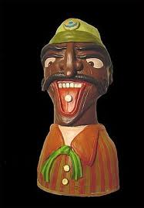
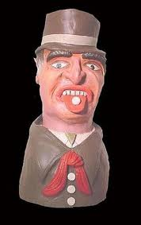
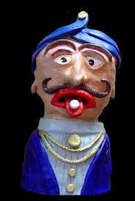
Slikproblemen

Slide 13
Slikproblemen en medicijnen
Gevolgen als een tablet/capsule niet goed kan worden doorgeslikt:
geen werking
blijft steken in keel/slokdarm/sonde
slikangst

Slide 14
Vraag
Een tablet kan niet zomaar worden vermalen, omdat:
de werking kan worden verminderd
de werking kan worden versterkt

Slide 15
Sliktechniek
Als u een tablet of capsule moet slikken:
Hoofd lichtjes voorover!
Van tevoren al een slokje water nemen
Vraag bij de apotheek of:
u het medicijn met bijv. appelmoes of yoghurt mag innemen
er andere oplossingen zijn

Slide 16
Oplossingen van de apotheek
De apotheek kan verschillende oplossingen bieden:
drank
vermalen van tabletten
capsule openen
speciale ‘slikgel’
andere toedienwijze

Slide 17
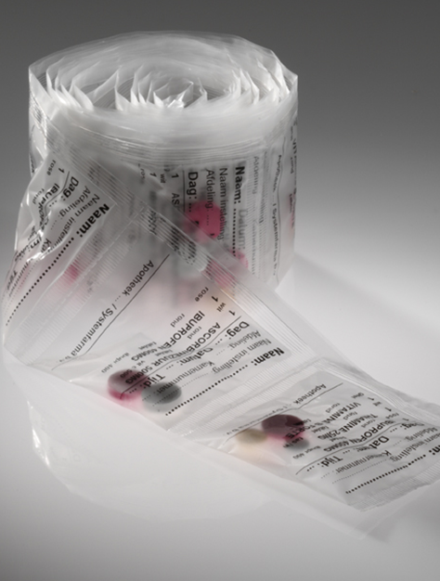
Medicijnrol

Slide 18
Wanneer komt men in aanmerking voor een medicijnrol?
slecht zien
handproblemen (bij openen verpakkingen)
verminderd geheugen
complex medicijnschema (doosjes en tabletten uit elkaar houden)
de medicijnen worden door iemand anders verstrekt (thuiszorg)
misbruik van medicijnen

Slide 19
Medicijnen bewaren
Tenzij anders vermeld:
bij kamertemperatuur (15-24 gr Celcius)
droog
niet in de badkamer (vochtig)
Als het in de koelkast moet:
niet in het vriesvak
achterin op de plank boven de groentela of de plank onder het vriesvak

Slide 20
Overige service van de apotheek
Medicatiebeoordeling samen met uw huisarts
Herhaalservice
Hulpmiddelen bij het gebruik van medicijnen
Bezorging als u niet mobiel bent

Slide 21
Vragen over medicijnen?
Apotheek de Gors
Apotheek de Meeuw
Apotheek Molentocht
Apotheek Monnickendam
Apotheek Overlander
Apotheek de Ring
24-uurs Apotheek Waterland

